Slide 1



Тьюторское сопровождение центров «Точка роста»
Шабля Иван Николаевич,
тьютор образовательной программы по химии
Якимова Анжела Леонидовна,
тьютор образовательной программы по физике

Slide 2
Замысел - еще не «Точка»…

Slide 3
Вопросы для обсуждения
Где взять информацию?
Как выстраивать работу?...
Показатели эффективности работы…

Slide 4
1. Где взять информацию?
1.1. Курсы повышения квалификации.
1.2. Обучающие семинары.
1.3. Методические пособия.
1.4. Публикации в методической литературе.

Slide 5
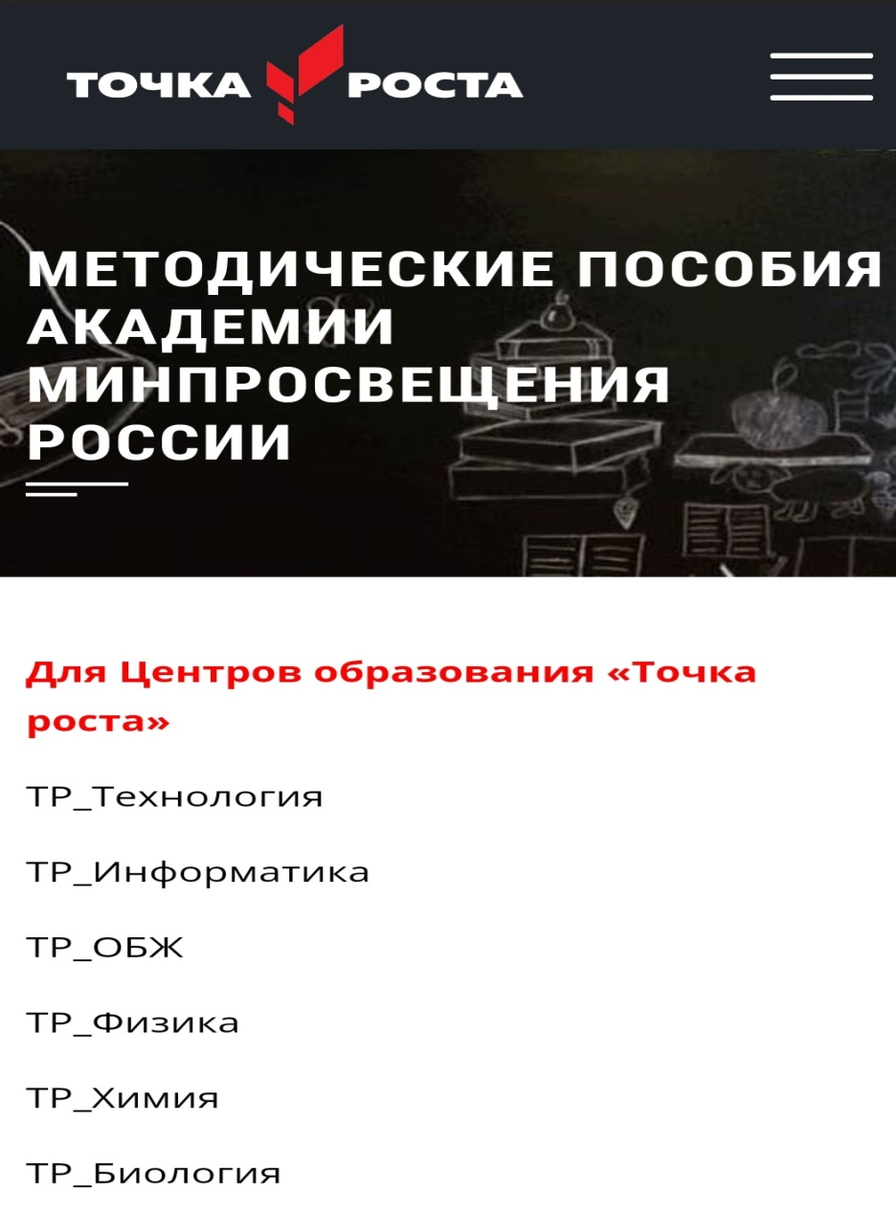
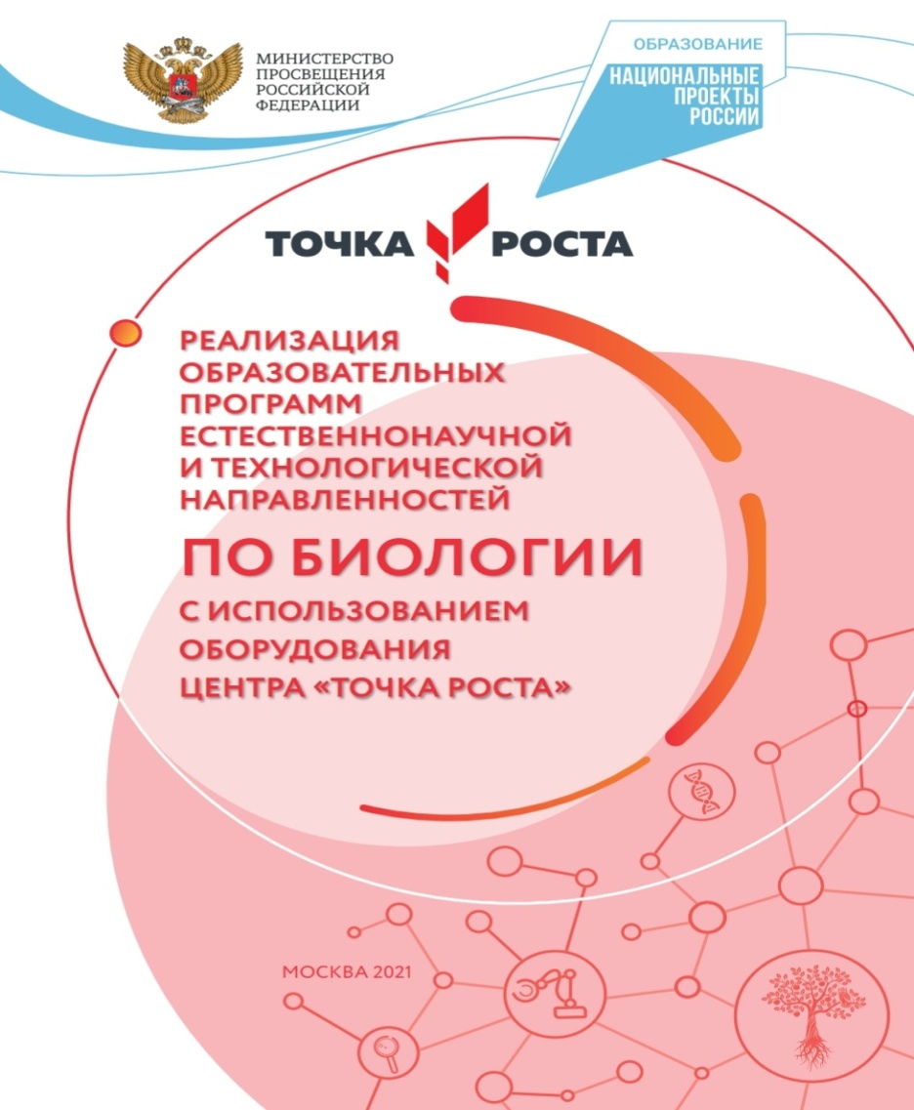
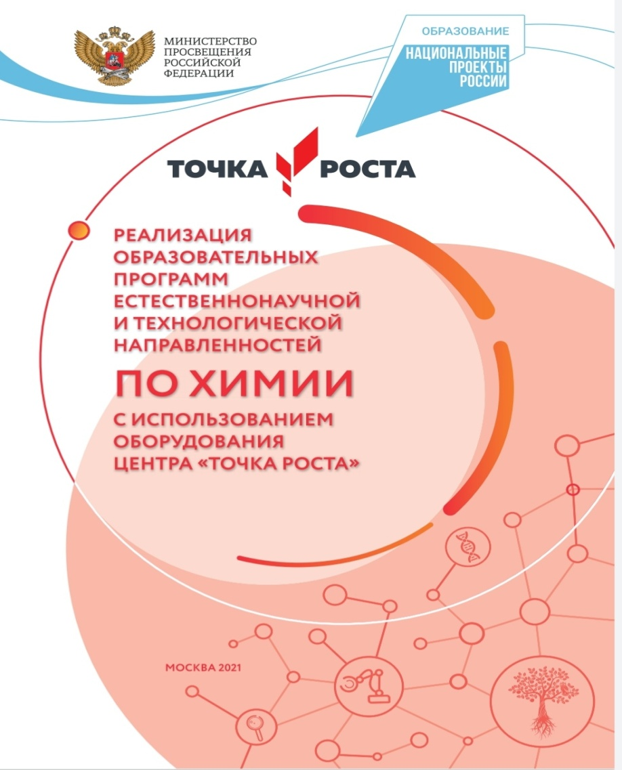
1.3. Методические пособия.

Slide 6
1.4. Публикации в методической литературе
1. Дорофеев М.В. Принципы эффективного применения цифровых лабораторий / М.В. Дорофеев, А.И. Зимина, Ю.Б. Стунеева // Химия в школе. – 2010. – № 2. – С.55–63.
2. Зимина А.И. Применение цифровых лабораторий при проведении демонстрационного эксперимента / И.А. Зимина, П.И. Беспалов, М.В. Дорофеев // Химия в школе. – 2010. – № 10. – С.59–66.
3. Зимина А.И. Применение цифровых лабораторий при проведении ученического эксперимента / А.И. Зимина // Химия в школе. – 2012. – № 3. – С.56–62.
4. Семенова Е.А. Возможности школьной естественно-научной лаборатории для организации исследовательской деятельности / Е.А. Семенова // Химия в школе. – 2017. – № 1. – С.60–64.
5. Власова М.Н. Использование цифровых лабораторий в проектной деятельности / М.Н. Власова, В.А. Ищенко // Химия в школе. – 2017. – № 7. – С.52–54.
6. Железнякова Ю.В. Исследовательская работа «Определение состава пигментов желтка куриных яиц» / Ю.В. Железнякова, Т.А. Чернов // Химия в школе. – 2017. – № 7. – С.54–58.
7. Бухарова А.В. Цифровая лаборатория на уроках и внеурочной деятельности / А.В. Бухарова // Химия в школе. – 2018. – № 9. – С.60–63.

Slide 7
2. Как выстраивать работу?...
Решить технические вопросы.
Отредактировать ООП.
Скорректировать программы по предметам.
Составить программы профильного обучения, программы внеурочной деятельности, элективных курсов и т.д.
Определить показатели эффективности.

Slide 8
Чем могут помочь тьюторы…
1. Тьюторское сопровождение педагогов:
- изучать запросы и затруднения школьных команд и отдельных педагогов;
- отвечать на выявляемые дефициты;
- проводить семинары, мастер-классы;
- формировать профессиональные сообщества.

Slide 9
Чем могут помочь тьюторы…
2. Договориться о каналах общения.
С кем?
Как?
Тематика?
Шабля Иван Николаевич: shaaablia@mail.ru
89247335005
Якимова Анжела Леонидовна: lika_yakimova1966@mail.ru

Slide 10
3. Показатели эффективности работы…
Наличие корректировок в ООП.
Скорректированные программы по учебным предметам.
3. Наличие программа профильного обучения, программ внеурочной деятельности, элективных курсов и т.д.
4. Участие обучающихся в исследовательских проектах.
5. Участие в распространении собственного педагогического опыта.

Slide 11
3.4. Возможности для участия школьников
1. Муниципальные конкурсы исследовательских работ.
2. Краевые конкурсы (ЦРДЮ, ЗС ПК, ДВФУ, ПГСХА, УсСВУ).
3. Всероссийские конкурсы.
4. Публикация в журнале (Юный ученый, Национальное достояние и т.д.).

Slide 12
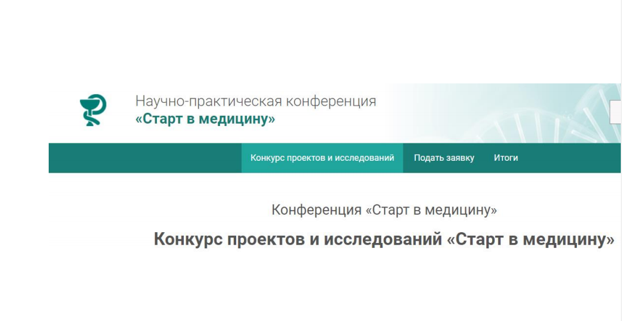
3.4. Возможности для участия школьников

Slide 13
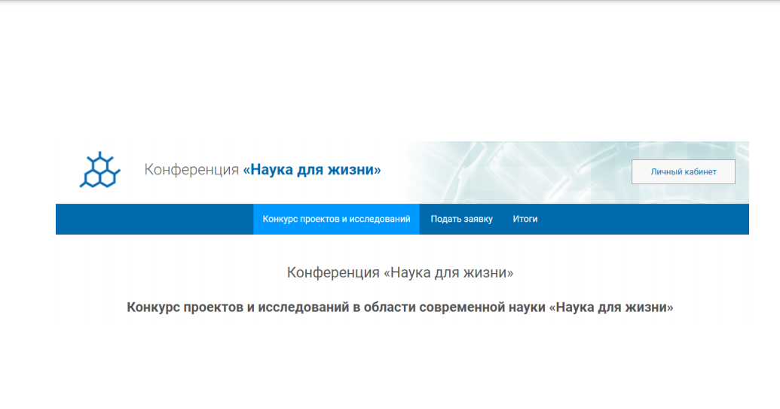
3.4. Возможности для участия школьников

Slide 14

3.4. Возможности для участия школьников

Slide 15
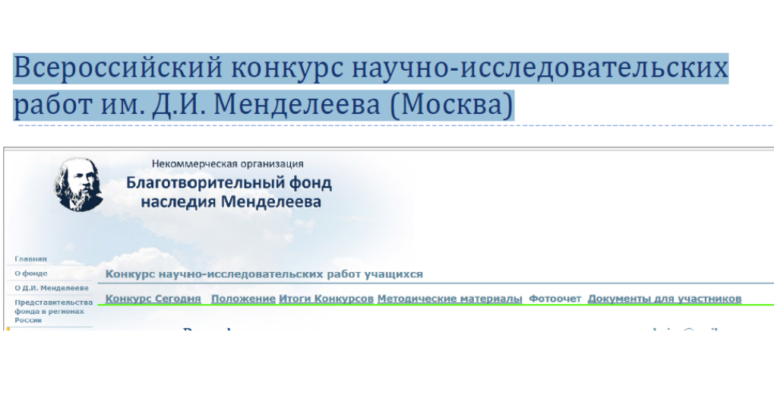
3.4. Возможности для участия школьников

Slide 16
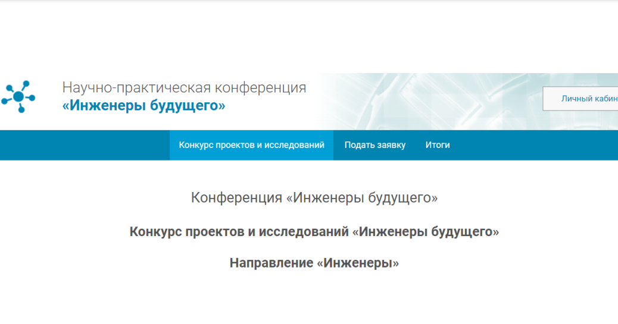
3.4. Возможности для участия школьников

Slide 17
3.5. Участие в распространении собственного педагогического опыта
1. Проведение открытых уроков, мастер-классов, обучающих семинаров (уровень: муниципальный, краевой, региональный…).
2. Участие в конкурсах профессионального мастерства…
3. Написание научно-методических статей…
4. Написание методических рекомендаций по использованию оборудования…
5. Запись обучающих роликов…
6. ………….

Slide 18
Каждый пишет, что он слышит….

Slide 19
Спасибо за внимание!

